Slide 1
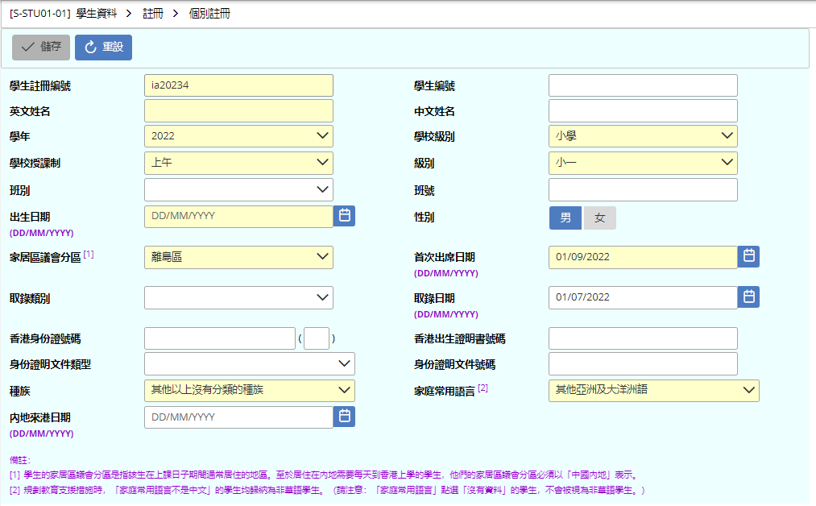
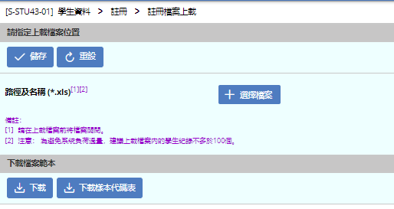
學生資料
Student
首次使用雲端校管系統 (CloudSAMS)
預備工作
❶ 確定收集範圍及收集截止日期
❷ 確定記錄甚麼學生資料
全部學生？
必須︰
英文姓名
出生日期
性別
在學資料…
非必須︰
地址
身高及體重
監護人
兄弟姊妹…
只是本學年新生？
只是某級別學生？
❸ 確定資料收集方法
學生名冊？
❹ 為學生編定註冊編號 (Registration Number)
點名簿？
入學申請表？
問卷調查？
例如︰編號 = 入學年份 + 序號？
使用系統
❶ 選定方法
❷ 輸入資料
 個別註冊
 註冊檔案上載
 整批註冊
後期工作
❶ 列印報告
 學生個人資料
 學生在學資料
 監護人資料 ...
❷ 核對已輸入的資料
 書記  班主任
 學生  監護人
資料整理完畢，經聯遞系統輸出「實際在學人數點算」及「收生實況調查」 資料檔
學校可以整批上載學生相片，方便日後編修班別座位表
❺ 如有學生資料更新，可產生表格A/As/B/B&As/C/D/Ds，經聯遞系統遞交予教 育局

